Slide 1
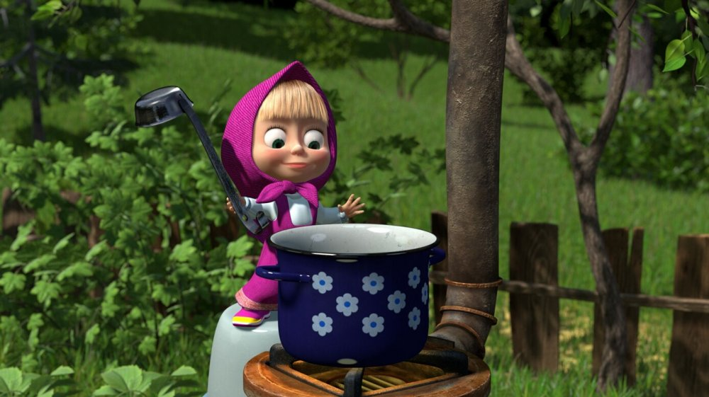
Для чого ми їмо?
Презентація до уроку
Основи здоров ‘я, 2 клас
Вчитель: Воробець В.І.

Slide 2
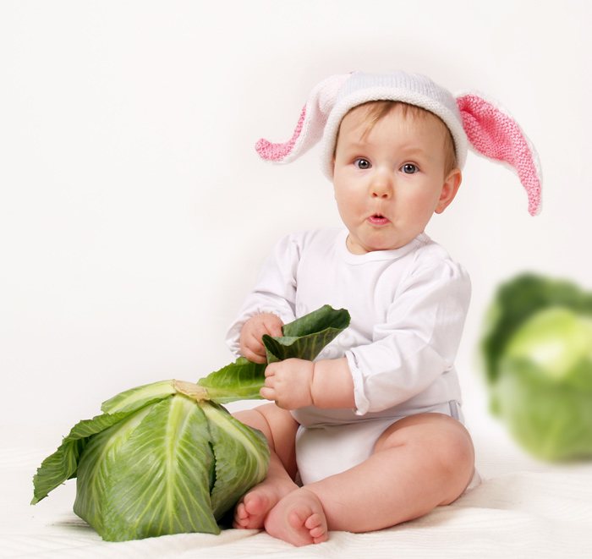
Кожній людині необхідні продукти харчування

Slide 3
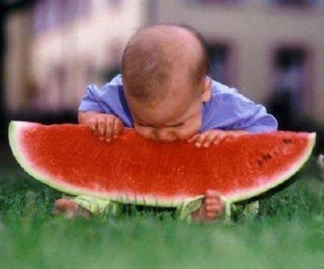
ПРОДУКТИ ХАРЧУВАННЯ
Сприяють нормальному росту і розвитку організму;
Джерело енергії;
Потрібні для виконання фізичної та розумової роботи;
Підвищують стійкість до хвороб;
Джерело вітамінів.

Slide 4
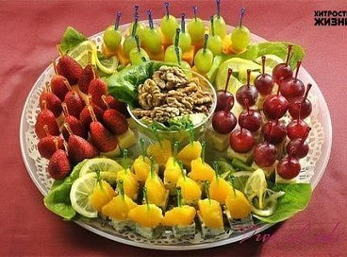
Їжа повинна бути:
Різноманітною;
Містити достатню кількість вітамінів;
Корисною.

Slide 5
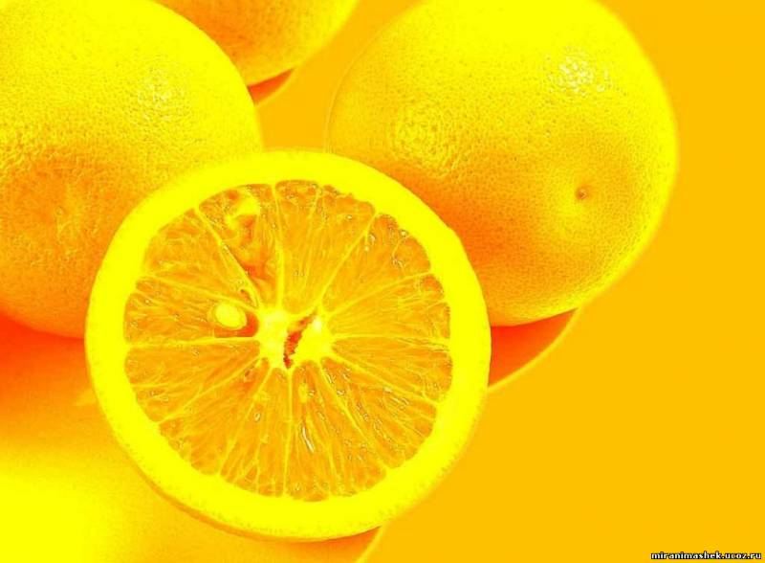
Вітаміни
Слово “Вітаміни” походить від латинського слова “Віта” – ЖИТТЯ.
Якщо вітамінів не вистачає, людина тяжко хворіє.
Вітаміни потрібні для нормального росту і розвитку дитячого організму.

Slide 6
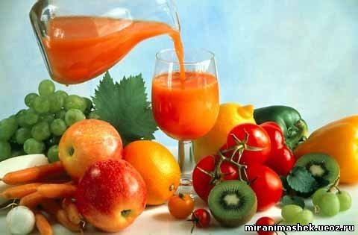
Корисно вживати
Овочі;
Фрукти;
Каші;
Рибу;
Соки;
Молочні продукти.

Slide 7
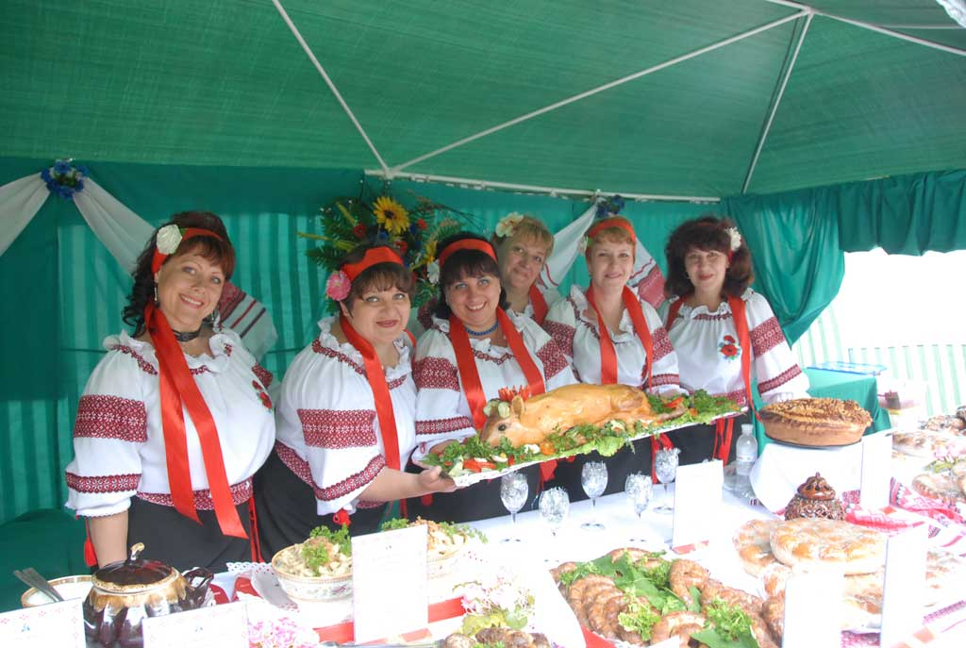
Найбагатша за вмістом вітамінів та
найсмачніша УКРАЇНСЬКА КУХНЯ

Slide 8
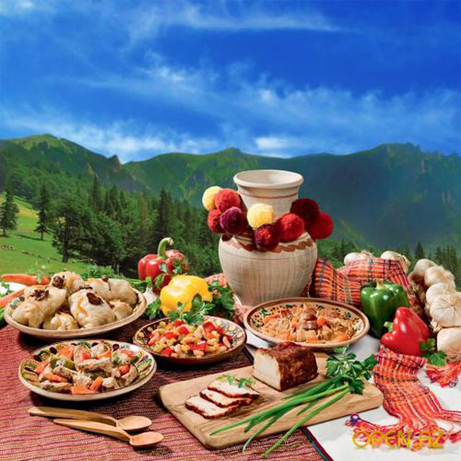
Українці полюбляють борщ,вареники, голубці,
пампушки, сало,капусняк, огірки, квашену капусту, а напої з фруктів та меду відомі усьому
Світу.

Slide 9
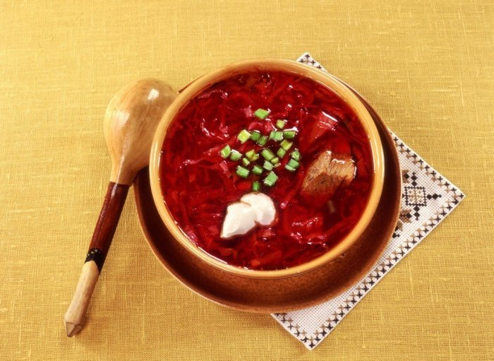
Борщ

Slide 10
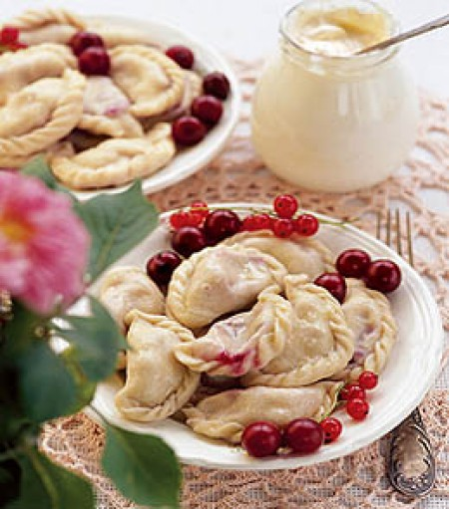
Вареники

Slide 11
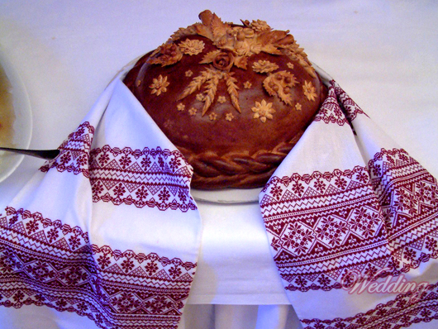
Паляниці,
пампушки

Slide 12
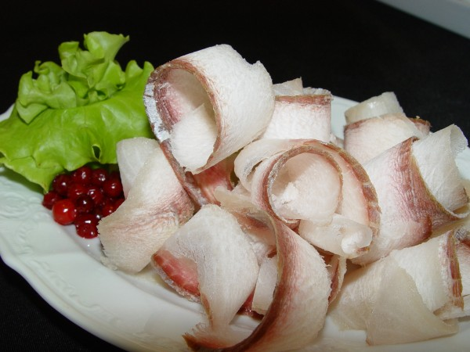
Сало

Slide 13
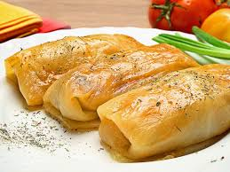
Голубці

Slide 14
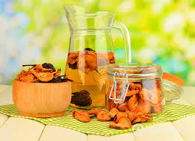
Узвар

